Slide 1



Slide 2
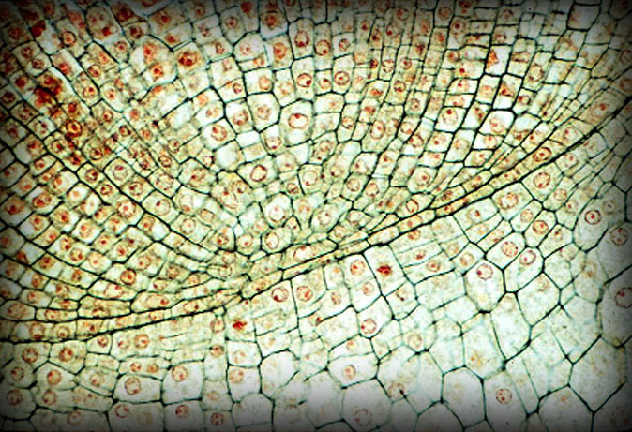
الأنسجة النباتية
النسيج هو مجموعة من الخلايا التي إما أن تكون متشابهة في الشكل والتركيب والوظيفة ويطلق على النسيج في هذه الحالة بالنسيج البسيط (Simple tissue) مثل النسيج الكولنشيمي (Collenchyma) وغما أن تكون الخلايا مختلفة في الشكل أو الوظيفة ويطلق على هذا النسيج بالنسيج المعقد مثل النسيج السكلرنشيمي (Sclerenchyma) ونسيج الخشب (Xylem tissue)
تنقسم الأنسجة النباتية الى :ـ
أنسجة الإنشائية (مرستيمية)
النسيج المرستيمي مجموعة من الخلايا القابلة للانقسام ومشتقاتها البالغة تضاف إلى الأنسجة المستديمة المكونة لجسم النبات. ويحتوي المرستيم على خلايا منشئة لا تغير موقعها ولا تتحول الى خلايا بالغة ،بحيث تعطي في الانقسام الاول خلايا تضاف إلى النسيج المرستيمي ( المشتقات ) ومن ثم إلى النسيج المستديم وتبقى الخلية الاخرى مرستيمية.

Slide 3
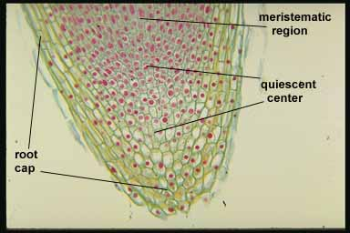
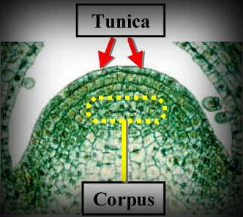
للخلايا المرستيمية صفات أهمها:
صغيرة متساوية الأقطار في المرستيم القمي ومستطيلة في الأنسجة المرستيمية الجانبية.
نواتها كبيرة.
جدارها سليلوزي رقيق.
فجوات صغيرة.
قابلة للانقسام.
احدى مشتقات الخلايا المرستيمية تضاف للنسيج المستديم بعد تميزها بحيث
يتغير شكل الخلايا وحجمها .
تغير في تركيب الجدار .
ظهور الفجوات الكبيرة .
قد يختفي البوتوبلازم في الخلايا الميتة.
تراكم المواد الغذائية والنواتج الايضية.
فقد القابلية للانقسام.
القمة النامية في زهرة الغمد

Slide 4
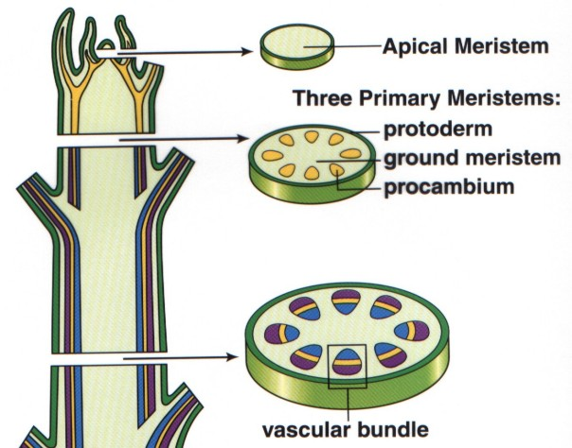
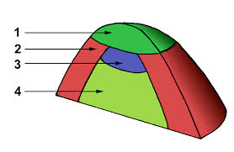
أنواع المرستيمات :ـ
الرأي الاول:ـ
تنقسم المرستيمات حسب الموقع إلى:
1- مرستيم طرفي
2- مرستيم بيني (قواعد السلاميات للنجيليات ، قواعد الاوراق)
3- مرستيم جانبي ( كامبيوم وعائي ، كامبيوم فليني)
الرأي الثاني:ـ
تنقسم المرستيمات حسب المنشأ الى :ـ
1- مرستيم ابتدائي .
2- مرستيم ثانوي.

Slide 5
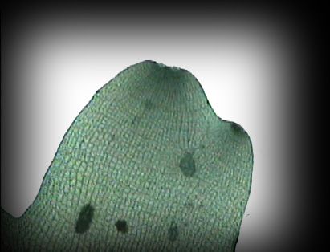
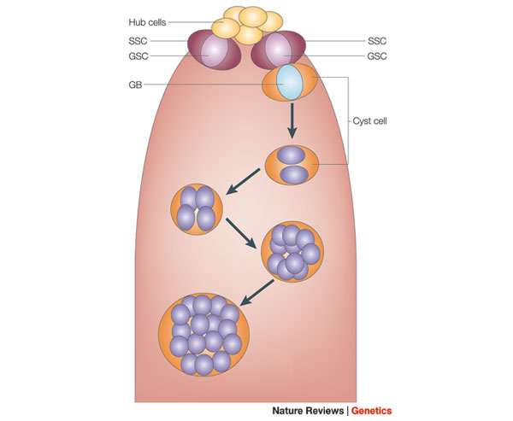
قمة المجموع الخضري:ـ
نظرية الخلية القمية:ـ
تنص هذه النظرية على ان قمة الساق تحتوي على خلية واحدة تمثل الخلية الانشائية الرئيسة التي ينشأ عن انقسامها وانقسام الخلايا الناتجة عنها جميع انسجة واعضاء النبات الموجودة في الساق.ومما تجدر الاشارة اليه ان الخلية القمية في معظم النباتات الوعائية الواطئة تكون غزيرة الفجوات خلافا لما عليه في الخلايا المرستيمية، كما تحوي فجوات اكثر من الخلايا المشتقة منها.
القمة النامية في طحلب الدكتيوتا

Slide 6
نظرية المناطق الخلوية:ـ
بمقتضى النظرية التي قدمها Hanstien عام 68-1870 يمكن تمييز القمة النامية للساق الى مناطق معينة تكشفت لتقوم بتكوين طبقات او مناطق انشائية محددة وتسمى هذه بمنشأت الانسجة.
منشأ البشرة (Dermatogen) : ويقوم بتكوين صف واحد من الخلايا هي طبقة البشرة.
منشأ القشرة (Periblem) ويقوم بإنشاء القشرة.
منشأ الاسطوانة الوعائية (Plerome): ويقوم بتكوين الحزم الوعائية واللب (النخاع) ان وجد.
منشأ القلنسوة (Root cap) : في الجذر يعتبر منشأ للقلنسوة كما تنص النظرية على ان كل من هذه المناطق تنشأ من خلية او مجموعة خلايا اساسية خاصة منفصلة عن المناطق الانشائية الاخرى.

Slide 7
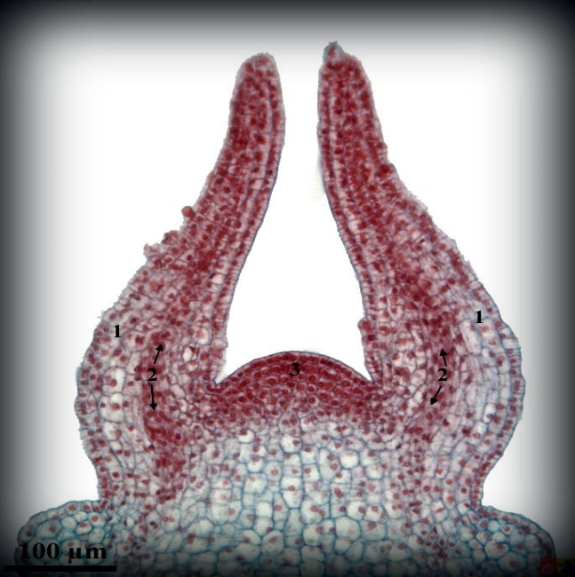
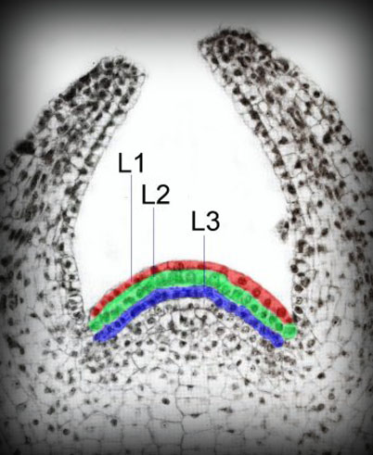
في الفول
نظرية الغطاء والجسد:ـ
افترض هذه النظرية شميدت (Schmidt) (1924) مستنداً على دراسات للقمم الساقية لمغطاة البذور. وتبعاً لهذه النظرية توجد منطقتين في المرستيم القمي Apical meristem)) هما:
الغطاء (Tunica) وهو المنطقة الخارجية ويتكون من طبقة محيطية واحدة او اكثر من الخلايا والتي تكون المنقة الخارجية بانقساماتها المتعامدة. وتمتاز خلايا هذه المنطقة بكونها صغيرة وهي اما مكونة من طبقو واحدة او عدة طبقات. في ذوات الفلقة الواحدة 1-3 وفي ذوات الفلقتين 2-5.
الجسد (Corpus) وهي كتلة من الخلايا غير المتميزة وتكون محاطة بالغطاء (Tunica) اي انها تشكل الجزء المركزي من الساق وتنقسم بانقسامات غير منتظمة وتكون منطقة الجسد الاسطوانة الوعائية والقشرة. وتمتاز بكون الخلايا أكبر من الغطاء.

Slide 8
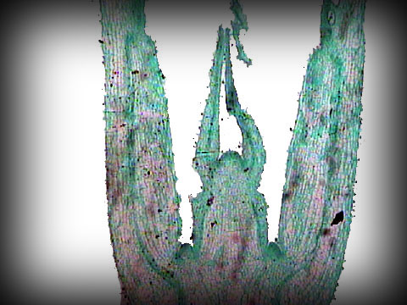
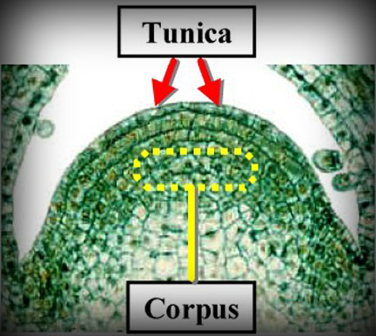
زهرة الغمد

